Slide 1
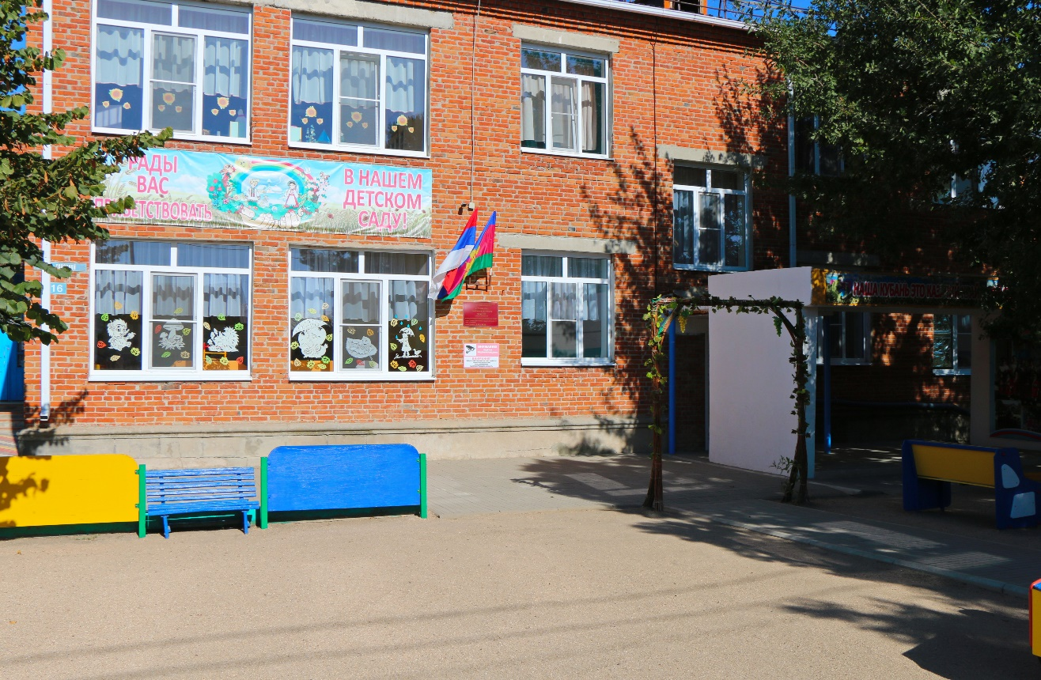
Основная образовательная программа дошкольного образования муниципального бюджетного дошкольного образовательного учреждения детского сада комбинированного вида № 4 станицы Должанской муниципального образования Ейский район для детей младшей, средней, разновозрастной старшей подготовительной к школе группы общеразвивающей направленности с 3 лет и до конца образовательных отношений
на 2022-2023 учебный год

Slide 2
Основная образовательная программа дошкольного образования (далее – ООП ДО) муниципального бюджетного дошкольного образовательного учреждения детского сада комбинированного вида № 4 станицы Должанской муниципального образования Ейский район (далее – ДОУ) это локальный акт, который определяет содержание и организацию образовательной деятельности ДОУ в младшей, средней, разновозрастной старшей подготовительной к школе группах общеразвивающей направленности для детей (от 3 лет и до конца образовательных отношений).
Программа определяет цель, задачи, планируемые результаты, содержание и организацию образовательной деятельности на уровне дошкольного образования в младшей, средней, разновозрастной старшей подготовительной к школе группах общеразвивающей направленности, включает обязательную часть и часть, формируемую участниками образовательных отношений . Содержание реализуется в формах, специфичных для детей данных возрастных групп.

Slide 3
Возрастная категория детей, на которых ориентирована группа
Группа | Возраст | Количество групп | Количество детей |  |  | Предельная наполняемость
 |  |  | всего | девочек | мальчиков
Младшая группа | с 3 до 4 лет | 1 | 20 | 10 | 10 | 23
Средняя группа | с 4 до 5 лет | 1 | 25 | 9 | 16 | 27
Разновозрастная старшая подготовительная к школе группа | с 5 до 8 лет | 1 | 24 | 12 | 12 | 31

Slide 4
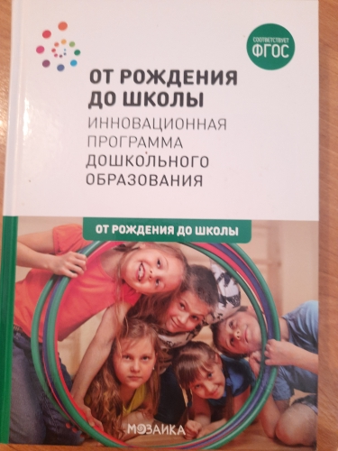
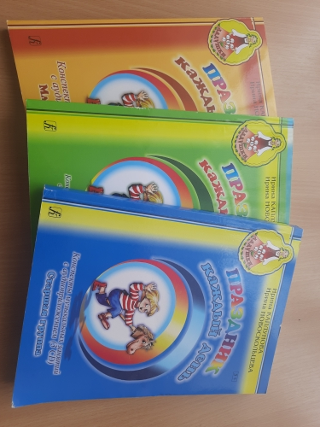
Используемые программы
Программа спроектирована в соответствии с ФГОС ДО, с учётом Примерной основной образовательной программы дошкольного образования (протокол от 20.05.2015 г.), а также особенностей ДОУ, региона, образовательных потребностей и запросов родителей воспитанников и следующих программ и методических пособий:
Обязательная часть:
- Инновационная программа дошкольного образования «От рождения до школы» под редакцией Н.Е. Вераксы, Т.С. Комаровой, Э.М. Дорофеевой. – М.: МОЗАИКА - СИНТЕЗ, 2020
- Парциальная программа музыкального
воспитания «Ладушки» Каплунова И.М.,Новоскольцева И.А.

Slide 5
Программа спроектирована в соответствии с ФГОС ДО, с учётом особенностей ДОУ, региона, образовательных потребностей и запросов родителей воспитанников и следующих программ: Часть Программы, формируемая участниками образовательных отношений, представлена следующими парциальными программами:
-Добро пожаловать в экологию! Парциальная программа работы по формированию экологической культуры у детей дошкольного возраста. Воронкевич О.А. – СПб.: «ДЕТСТВО-ПРЕСС», 2017
-Парциальная программа экологического воспитания в детском саду «Юный эколог», С.Н. Николаева, М.: Мозаика- Синтез, 2020
- Программа развития речи дошкольников О.У. Ушакова - М.: ТЦ Сфера, 2020
- Программа художественного воспитания, обучения и развития детей 2-7 лет «Цветные ладошки», под редакцией И.А. Лыкова. М.:ИД «Цветной мир», 2019

Slide 6
- Методическое пособие. Рисование с детьми 6-7 лет. Конспекты занятий. Д.Н. Колдина - М.: МОЗАИКА – СИНТЕЗ, 2016.
- Методическое пособие. Лепка и аппликация с детьми 6-7 лет. Конспекты занятий. Д.Н. Колдина - М .: МОЗАИКА – СИНТЕЗ, 2016
- Методическое пособие. Рисование с детьми 5-6 лет. Конспекты занятий. Д.Н. Колдина - М.: МОЗАИКА – СИНТЕЗ, 2016.
- Методическое пособие. Лепка с детьми 5-6 лет. Конспекты занятий. Д.Н. Колдина - М .: МОЗАИКА – СИНТЕЗ, 2016
Методическое пособие. Аппликация с детьми 5-6 лет. Конспекты занятий. Д.Н. Колдина - М .: МОЗАИКА – СИНТЕЗ, 2016
Модифицированная образовательная программа дошкольного образования по духовно- нравственному и патриотическому воспитанию дошкольников
- Программа «Краеведение для дошколят» (для детей 4-7 лет), коллектив педагогов МБДОУ ДСКВ № 15 г. Ейска МО Ейский район, г. Ейск 2017
- Программа ДОУ по духовно – нравственному воспитанию «Православные праздники, как средство приобщения детей к истокам национальной культуры», Е.О. Данилова, Т.В. Довженко, МБДОУ ДС КВ № 18 г. Ейска.
- Региональная образовательная программа «Все про то, как мы живем» Романычева Н. В., Головач Л.В., Илюхина Ю.В. Краснодар 2022

Slide 7
Взаимодействия педагогического коллектива с семьями воспитанников
Главная цель создание необходимых условий для формирования ответственных взаимоотношений с семьями воспитанников и развития компетентности родителей (способности разрешать разные типы социальнo-педагогических ситуаций, связанных с воспитанием ребенка); обеспечение права родителей на уважение и понимание, на участие в жизни детского сада.
Основные задачи взаимодействия с семьями воспитанников:
- формирование психолого - педагогических знаний родителей;
приобщение родителей к участию в жизни ДОУ;
- оказание помощи семьям воспитанников в развитии, воспитании и обучении детей;
- изучение и пропаганда лучшего семейного опыта.

Slide 8
Принципы взаимодействия с семьями
В основу совместной деятельности семьи и ДОУ заложены следующие принципы:
- единый подход к процессу воспитания ребёнка;
- открытость ДОУ для родителей;
- взаимное доверие во взаимоотношениях педагогов и родителей;
- уважение и доброжелательность друг к другу;
- дифференцированный подход к каждой семье;
- равно ответственность родителей и педагогов.

Slide 9
Формы взаимодействия с семьями
Образовательная область | Формы взаимодействия
Социально-коммуникативное развитие | Беседа, мониторинговые исследования, посещение семей, день открытых дверей, консультации, родительские собрания, семейные праздники, информационные стенды, выпуск семейных газет, журналов, мастер-классы, создание сайт-страницы, беседы (аудио и видео)
Познавательное развитие | Тренинги, домашние задания, консультации, беседы (аудио и видео), проектная деятельность, сетевые акции
Речевое развитие | Беседы, консультации, стендовая информация, памятки, буклеты, семейное чтение, беседы (аудио и видео)
Художественно-эстетическое развитие | Совместные праздники, развлечения, семейные праздники, участие в творческих выставках, конференции (аудио и видео)
Физическое развитие | Консультации, бюллетени здоровья, семинары-практикумы, опыты семейного оздоровления, наглядная информация для просвещения родителей, конференции (аудио и видео)

